Slide 1
第二次实践——非线性函数拟合
个人完成
分值：20分
提交截止日期：2024年4月3日, 乐学提交，命名规则：学号_姓名_函数拟合
提交实验报告和代码
报告形式和内容不做限制，重点体现调试过程和分析，具体看题目要求
不要调包，自己实现计算

Slide 2
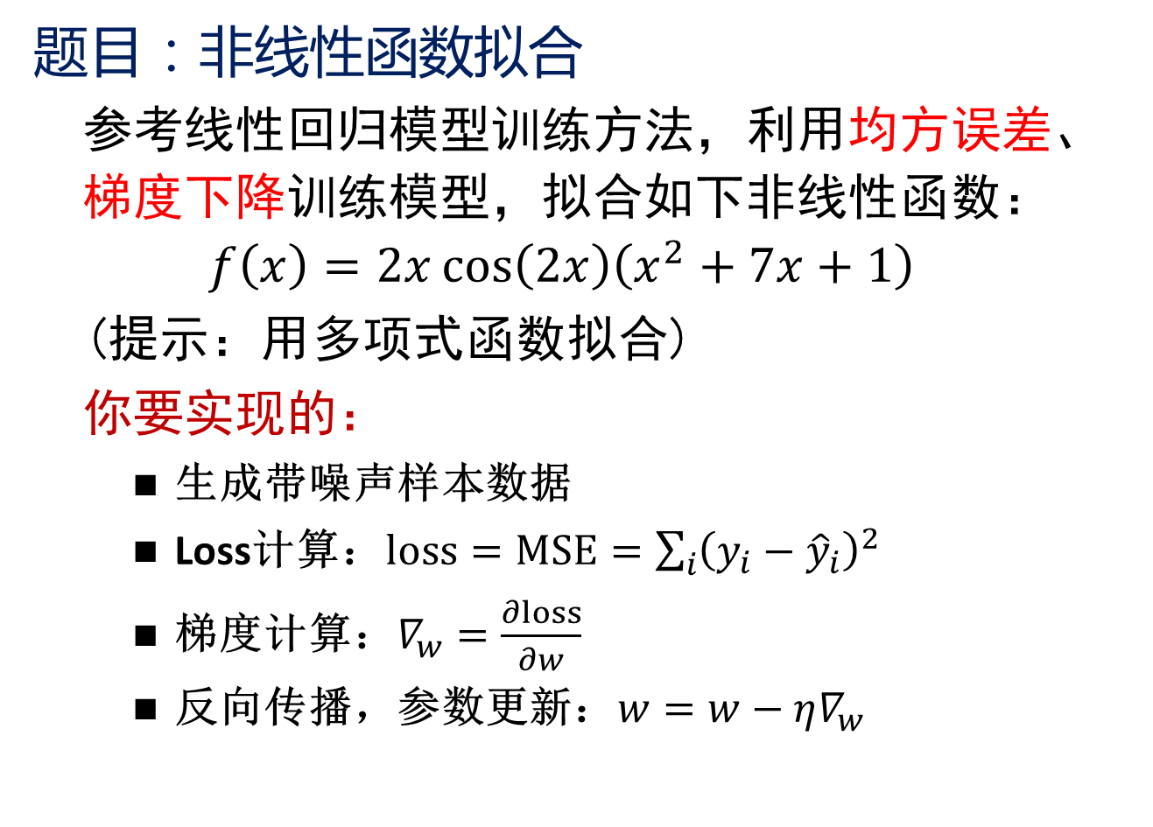
第二次实践——非线性函数拟合
题目：非线性函数拟合
参考线性回归模型训练方法，利用均方误差、梯度下降训练模型，拟合如下非线性函数：
$$f\left(x\right)=2x\cos\left(2x\right)\left(x^{2}+7x+1\right)$$
(提示：用多项式函数拟合)
你要实现的：
生成带噪声样本数据
Loss计算：$loss=MSE=\sum_{i}{{\left(y_{i}−{\hat{y}}_{i}\right)}^{2}}$
梯度计算：$∇_{w}=\frac{∂loss}{∂w}$
反向传播，参数更新：$w=w−η∇_{w}$

Slide 3
第二次实践——非线性函数拟合
题目：非线性函数拟合
你可能要回答的问题：
用梯度下降的神经网络，几阶多项式拟合更合适？
模型学习稳定吗？
学习率的影响？
样本数据过少时会怎样？
。。。

